Slide 1
Semi Project
TOY
“프로젝트 협업 관리 사이트”
TOY
1조 TOY 2019. 06. 21.

Slide 2
CONTENTS
개발 하게 된 이유
TOY를 소개합니다(기능)
우리가 생각했던 문제점
후기

Slide 3
TOY
TOY를 개발하게 된 이유

Slide 4

TOY
목표
자기개발, 회사 내 업무 등
프로젝트 진행을 도울 수 있는 웹사이트를 만들어보자.
아이디어 O, BUT 팀원은 X
아이디어 X, BUT 참여를 원하는 사람들

Slide 5


TOY
시장 조사 및 분석
채팅 기능, 다용한 상용 클라우드 서비스
이슈 트래커, 커스터 마이징
사용법이 어려움
사용자 수에 따른 비용 증가
상용 클라우드 사용X, 일반 단톡방
너무 많고 어려운 기능들
이슈 트래킹 부족
채팅 기능 부족
프로그램 지속적인 구매, 비용 문제

Slide 6
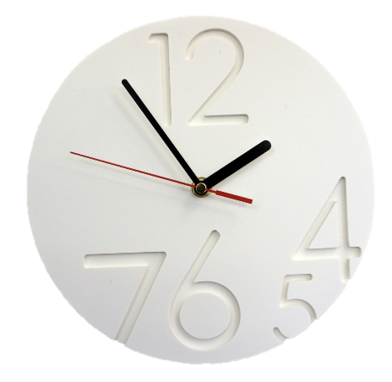
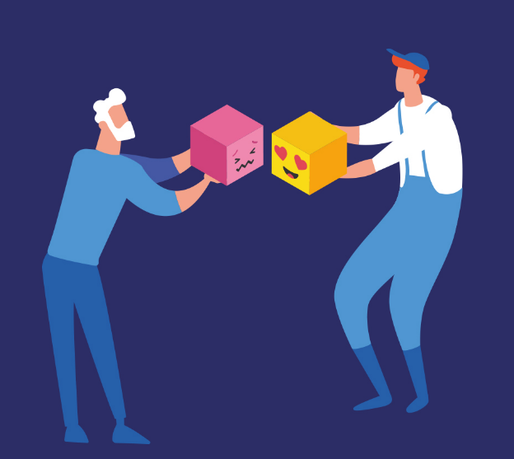
TOY
시장 조사 및 분석
대부분 한쪽의 기능에 치우친 느낌
채팅과 업무를 동시에!
커뮤니케이션 기능
이슈 추적 기능
대시보드, 타임스케쥴러 제공

Slide 7
TOY
TOY의 기능을 소개합니다

Slide 8
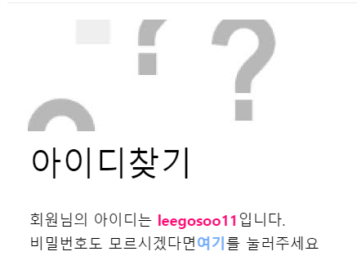
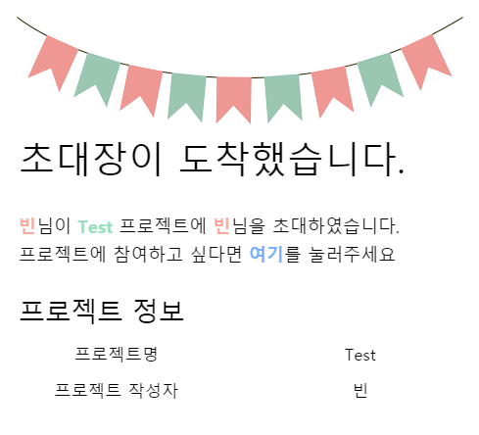
TOY
이메일

Slide 9
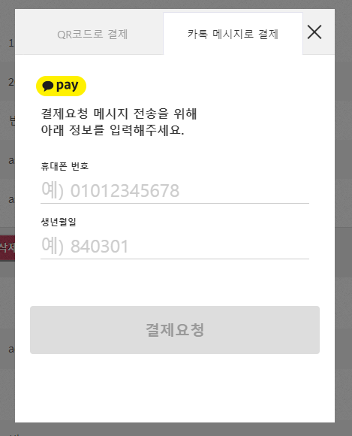
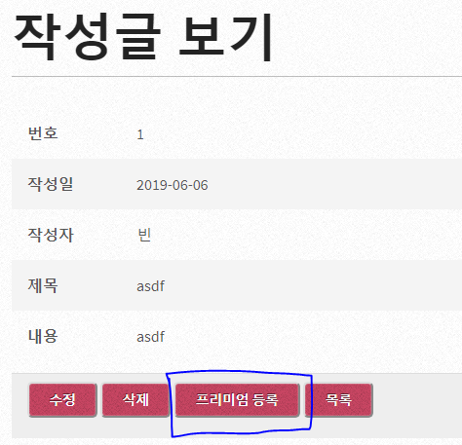
TOY
프리미엄 글

Slide 10
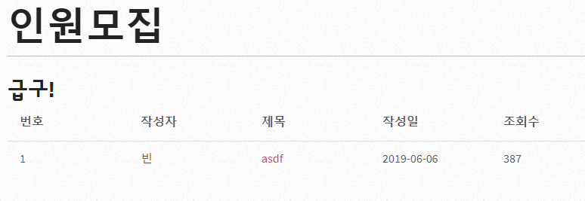
TOY
프리미엄 글

Slide 11
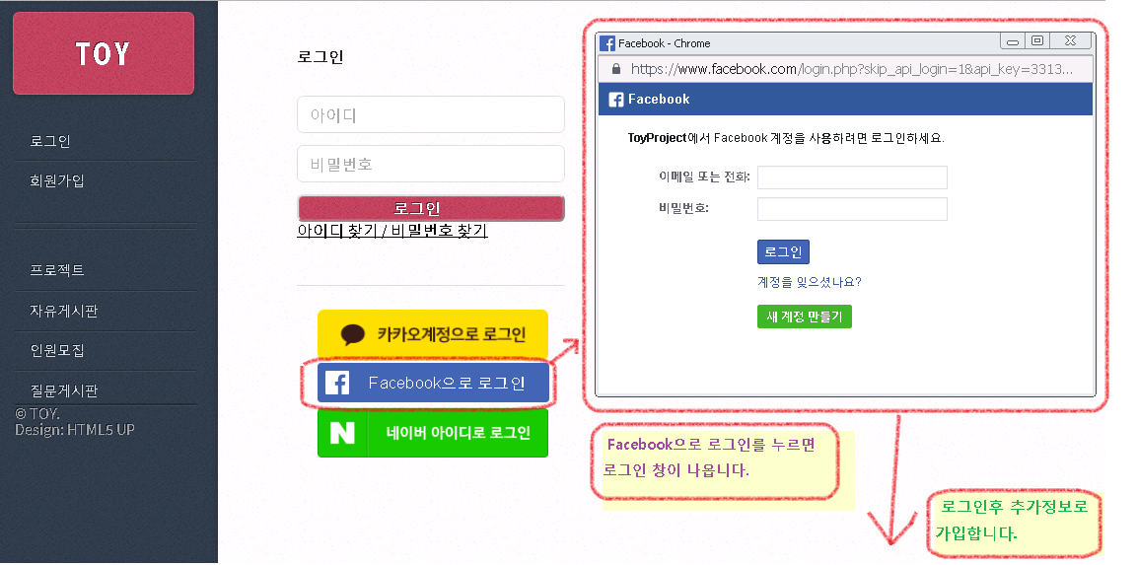
TOY
SNS 회원 가입

Slide 12
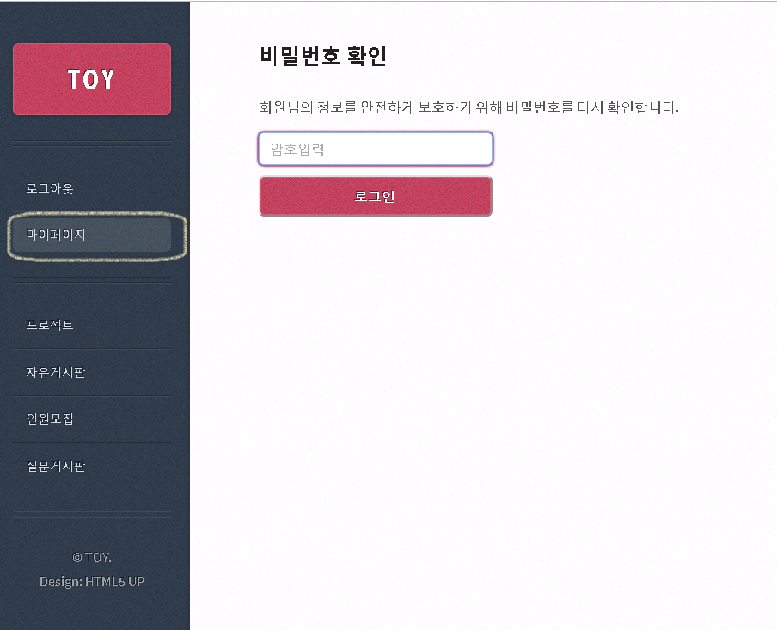
TOY
회원 정보 수정

Slide 13
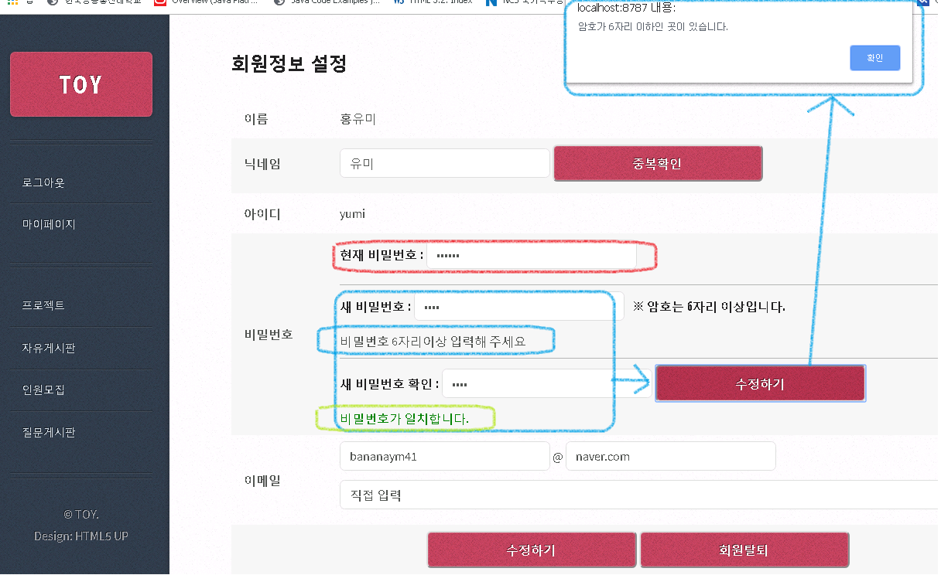
TOY
회원 정보 수정

Slide 14
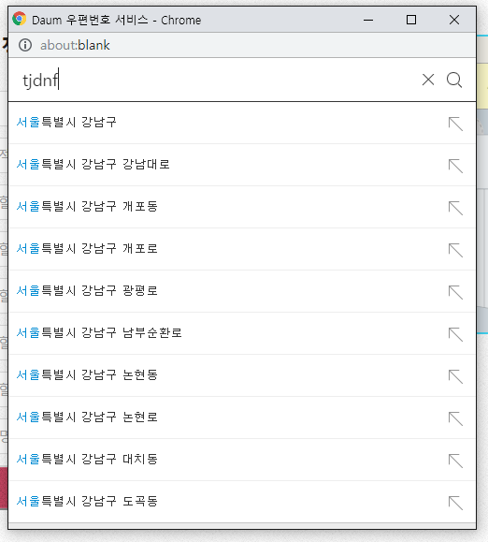
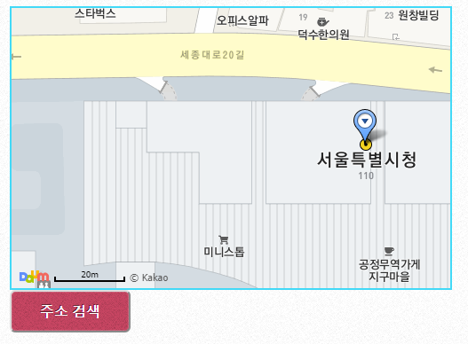
TOY
지도

Slide 15
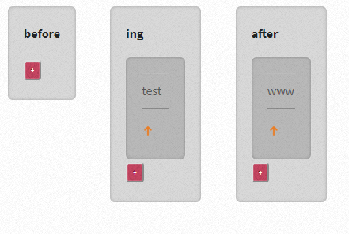
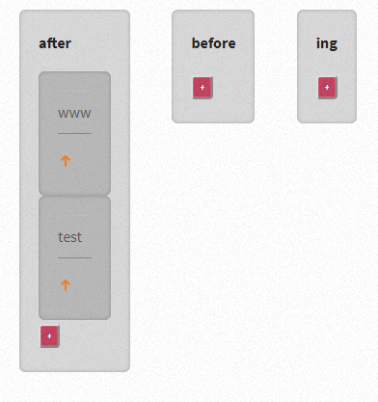
TOY
보드 이동, 이슈 이동

Slide 16
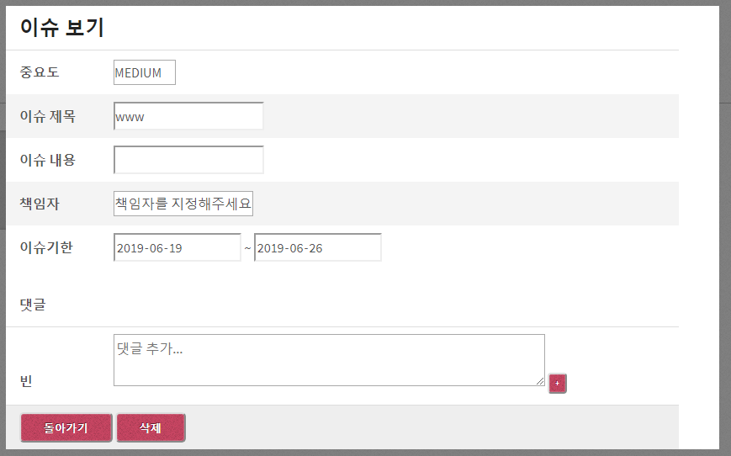
TOY
각 이슈 내용 수정

Slide 17
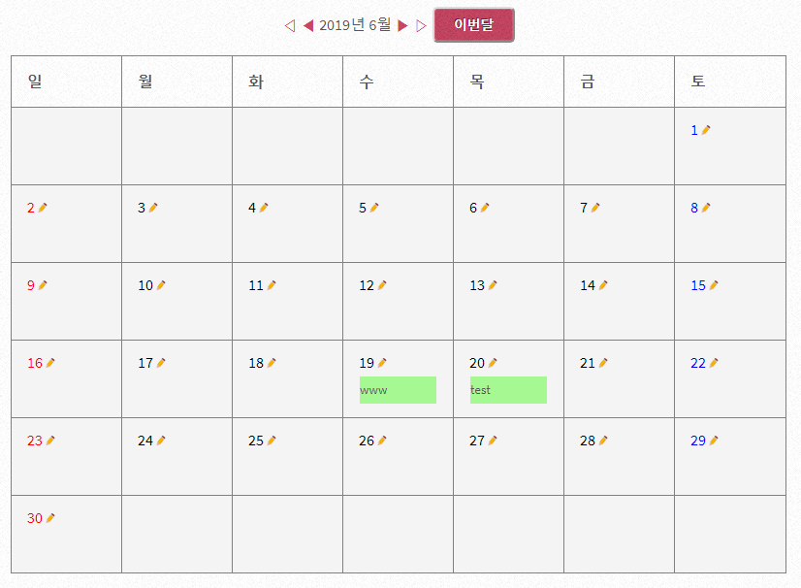
TOY
로드맵

Slide 18
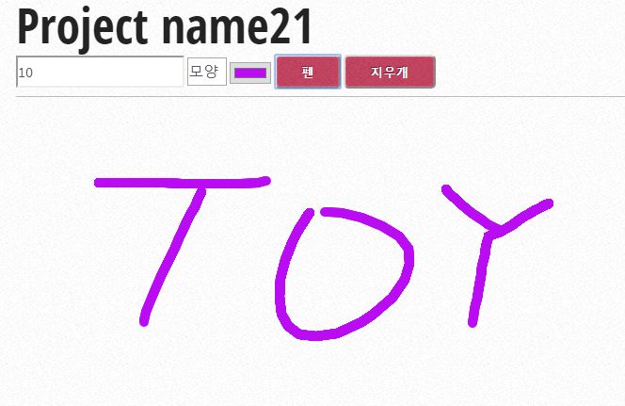
TOY
회의방

Slide 19
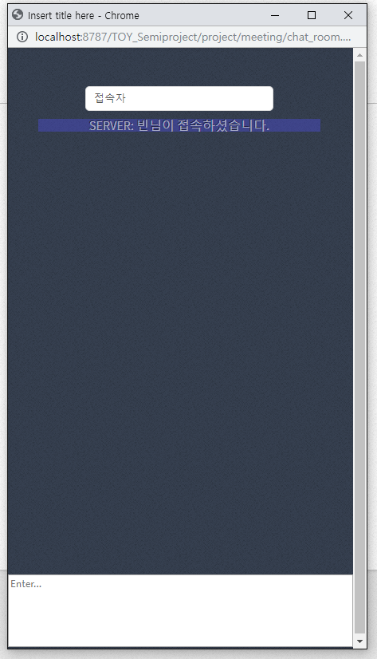
TOY
채팅

Slide 20
TOY
문제점과 해결 방법

Slide 21
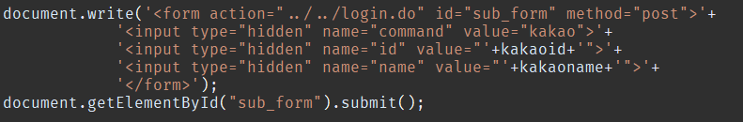
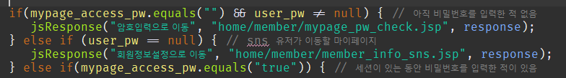
최준연
로그인 된 계정의 정보를 서블릿에서 활용하기
Script 영역에서 가상의 form 태그를 생성하여 정보를 보내 해결하였다.
회원 정보 수정 비밀번호 확인 1번만 입력하게 하기
Jstl를 사용 servlet으로 가상의 값을 보내 해결하였다.

Slide 22
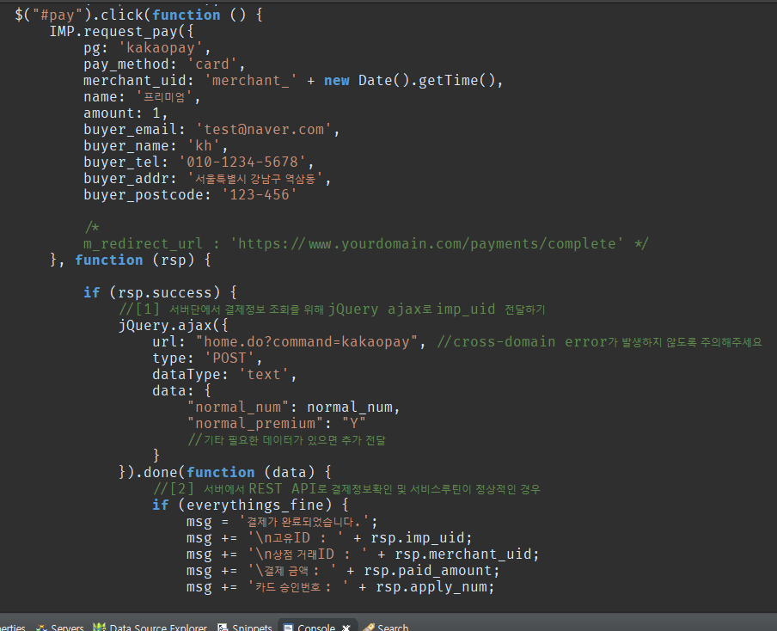
송윤회
카카오페이 연동
Php와 Spring을 사용한 해결법이 대부분
BufferedReader 와 DataOutputStream을 통한 데이터 전송
Ajax를 이용하여 Gson 을 전송하여 해결

Slide 23
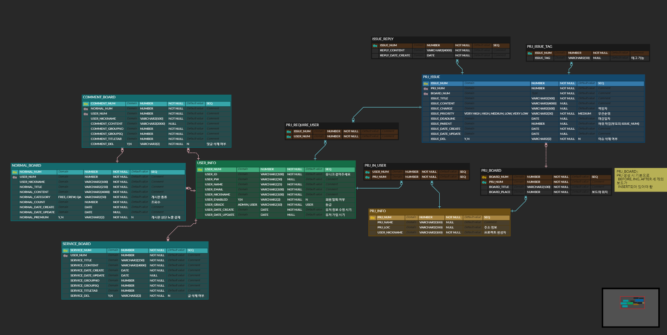
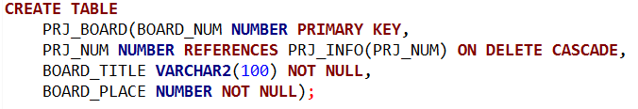
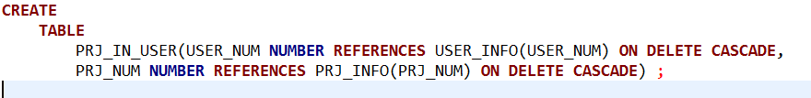
송윤회
ON DELETE CASCADE

Slide 24

송윤회
ON DELETE CASCADE

Slide 25
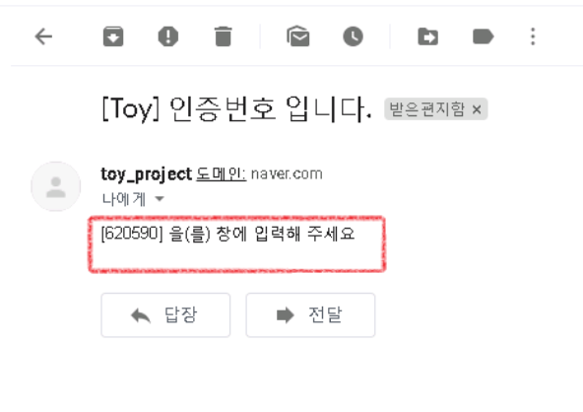
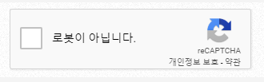
정서희
이메일 smtp 사용중 에러
네이버로 이메일을 보낼 경우 네이버를 제외한 다른 사이트에서는 스팸메일로 인식함
또한 html 적용이 되지 않음
CAPTCHA
Jar 파일로 된 캡차를 사용하려 했으나 실행이 되지 않음
자바 버전이 맞지 않았음 : 다운그레이드를 진행해야 함
대신 구글 리캡차 api 사용

Slide 26
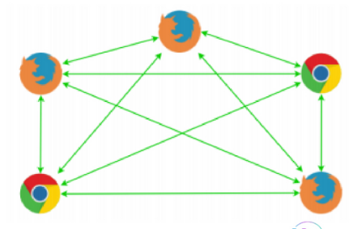
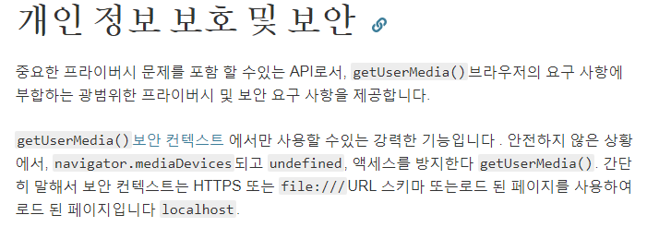
위성빈
WebRTC API
RTCPeerConnection
다대다 음성(영상)채팅
WebRTC API
getUserMedia()

Slide 27
TOY
시연 시간

Slide 28
TOY
후기

Slide 29
Q A
&

